Slide 1
A térvezérelt tranzisztorok
(JFET és MOSFET)

Slide 2
Térvezérelt tranzisztor
(Field Effect Transistor, FET)
Működésük alapelve, hogy egy térrészen átfolyó áramot úgy szabályozunk, hogy külső elektromos erőtérrel megváltoztatjuk a félvezető vezetőképességét, ill. a rendelkezésre álló keresztmetszetet.

Slide 3
FET-ek csoportosítása
2 csoportjuk:
  MOSFET
  JFET
Közös tulajdonságaik:
    bemenő áramuk ≈0
    kis teljesítményigény,
    kis helyigény
    a többségi töltéshordozók árama határozza meg a működést.
    → kisebb hőmérsékletfüggés
Működésük alapja: feszültségvezérelt áramforrás

Slide 4
A záróréteges térvezérelt tranzisztor (JFET)

Slide 5
Záróréteges térvezérelt tranzisztor
(Junction Field Effect Transistor, JFET)
Alapszerkezet
A forrás (source) és a nyelő (drain) elektródák közötti többségi töltéshordozó áramot a kapu (gate) elektródára kapcsolt feszültséggel tudjuk változtatni azáltal, hogy változtatjuk a záróirányba előfeszített pn átmenet feszültségét, ezáltal a kiürített réteg vastagságát, ezáltal az áramvezetésre alkalmas csatorna keresztmetszetét.
Az eszköz n és p csatornás változatban is készül (nJFET, pJFET).

Slide 6
A fém-oxid-félvezető tranzisztor (MOSFET)

Slide 7
A MOS tranzisztorok
Fém-oxid-félvezető (Metal Oxid Semiconductor, MOS)
1957: Az első MOS tranzisztor (MOSFET)
1970: Az első nagy tételben árult MOS IC
  DRAM (dinamikus RAM)
    Egy kapacitás töltése jelenti az információt, amely azonban egy idő után elszivárog, ezért egy áramkörnek rendszeresen frissítenie kell
  3 tranzisztoros cellákból épült fel
  1 kbit tárolóképességű
  Intel készítette
A MOS helyzete manapság:
  A vezető technológia
  1 DRAM több száz millió MOSFET-et tartalmaz
  Az integrált áramkörökben (IC-k) leggyakrabban a MOS tranzisztor fordul elő
A MOS tranzisztor működésének alapja: a MOS kapacitás

Slide 8
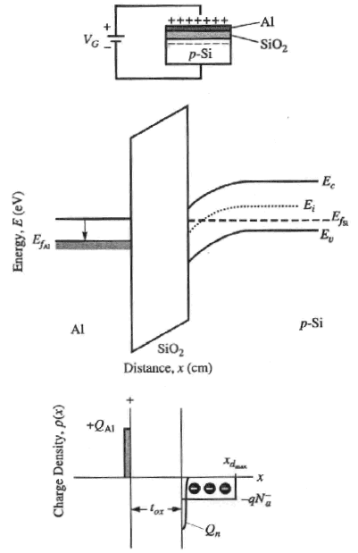
A MOS kapacitás
A szerkezeten a térerősség hatására a fémen pozitív töltések jelennek meg, a p típusú félvezetőben először egy kiürített réteg jön létre, majd adott térerősségnél negatív mozgóképes töltéshordozók az ún. inverziós töltések.
Az a feszültség, amit a szerkezetre kell adni, hogy az inverziós csatorna létrejöjjön, a V_{T} küszöbfeszültség.
V_{T} értékét a következő tényezők befolyásolják:
az oxid vastagsága, töltései és permittivitása (dielektromos állandója, ε_{ox})
a Si adalékolása és permittivitása (ε_{Si})
A „-” töltések a mozgóképes töltéshordozókból és a helyhez kötött ionizált adalékatomok negatív töltéséből állnak

Slide 9
A MOS kapacitás kiszámítása
Legegyszerűbb képlet:
ahol
  C_{ox}: a W széles és L hosszú MOS kapacitás értéke
  W: az MOS kapacitás szélessége
  L: az MOS kapacitás hosszúsága
  ε_{ox}: az oxid permittivitása (dielektromos állandója)
  t_{ox}: az oxid vastagsága

Slide 10
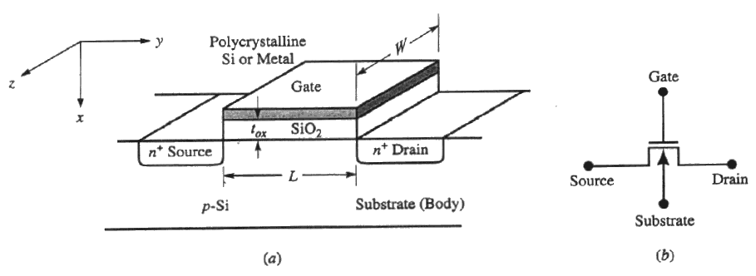
A MOS tranzisztor keresztmetszeti képe
A MOS tranzisztor egy forrás (source) és egy nyelő (drain) elektródával kiegészített MOS kapacitás. a MOS kapacitás egyik fegyverzete a kapu (gate) elektróda, a másik a hordozó (substrate).
n csatornás eszköz: p típusú hordozón (substrate), az inverziós csatornát elektronok alkotják, ezekhez csatlakozik az n⁺ source és drain.
p csatornás eszköz: n típusú hordozón
Növekményes (enhancement mode) MOS tranzisztor: ha U_{GS}= 0 esetén nincs áramvezető csatorna.
Kiürítéses (depletion mode) MOS tranzisztor, ha U_{GS} = 0 esetén van áramvezető csatorna.

Slide 11
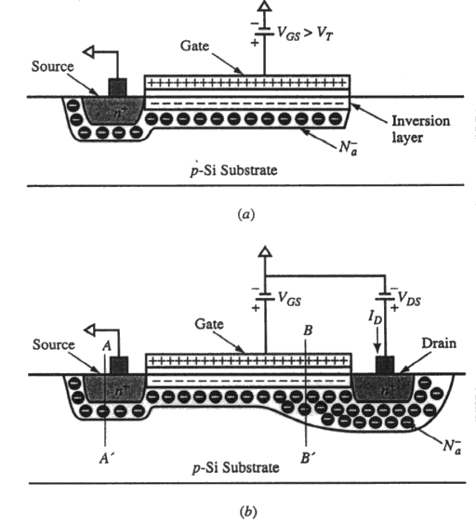
MOS tranzisztor működése
Ha az U_{GS} gate feszültség nagyobb, mint a V_{T} küszöbfeszültség, a Si és SiO₂ átmenetnél egy elektronokból álló inverziós réteg alakul ki.
Az n⁺ - source tartomány a MOS kapacitás inverziós töltéseinek gyors megjelenését biztosítja.
Az n⁺ – drain tartomány pozitív előfeszítése hatására az inverziós csatornában a source-tól a drain felé áram folyik.
A pozitív feszültség a drain körüli pn átmenetet záróirányban feszíti elő, ennek eredménye a széles kiürített réteg a drain körül.
Az inverziós csatorna töltéseinek számát V_{GS} szabályozza.
A drain feszültség miatt az inverziós csatornán feszültség esik, ezért a csatorna a drain felé szűkül.

Slide 12
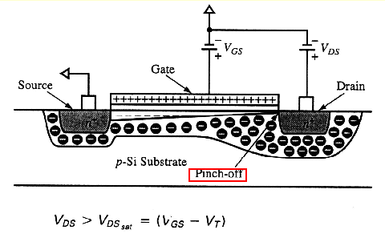
ahol W a gate szélessége, L a gate hosszúsága, ε_{ox} az oxid permittivitása, t_{ox} az oxid vastagsága, μ_{n} a csatorna töltéshordozóinak mozgékonysága, U_{GS} a gate-source feszültség, V_{T} a tranzisztor küszöbfeszültsége, U_{DS} a drain-source feszültség.
Egy adott drain feszültségnél (U_{DSsat}, telítési feszültség) a csatorna a drain-nél elzáródik (pinch-off)
U_{DSsat} = U_{GS}-V_{T}
Ha ugyanis U_{DS} > U_{GS}-V_{T}, a drain-nél nem tud inverziós csatorna kialakulni. Az elzáródás bekövetkezte után a MOS tranzisztor un. telítéses üzemmódban dolgozik, a drain feszültség tovább nem befolyásolja a csatorna áramot.

Slide 13
Telítéses tartomány
Elzáródott az inverziós réteg a drain mellett
  Az elzáródott szakaszban a potenciálviszonyok eredményeként nincs inverziós töltés
  De a drain és a source közötti feszültségkülönbség hatására átjutnak elektronok a csatornából a drainbe
A csatornához képest az elzáródott részbe behatolt elektronok sűrűségi kicsi
  Így nagy elektromos térerősség kell ugyanakkora áram fenntartásához, mint a csatornában
  Ezt a nagy E térerőt az U_{DS} drain feszültség csak egy igen rövid, U_{DS}/E mértékű szakaszon tudja fenntartani
    Ez az elzáródott szakasz nagyon rövid a csatorna teljes hosszúságához képest, csak néhány század μm
  Ha az U_{DS} drain feszültséget tovább növeljük, ez az elzáródott szakasz kicsit hosszabb lesz, de a feszültség növekménye az elzáródott szakaszra fordítódik, így az I_{D} nem változik

Slide 14
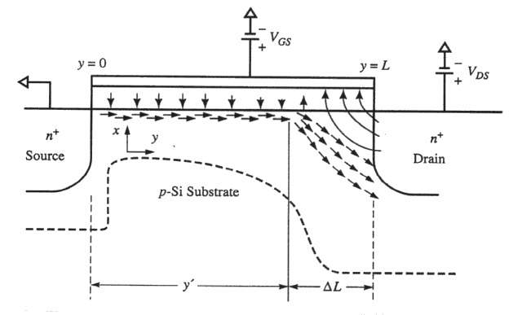
Telítéses tartomány

Slide 15
A MOSFET működési tartományai

Slide 16
A poli-Si kapus MOS keresztmetszete
Vékony oxid (1…20 nm vastag)
Poli-Si kapu
Source
Drain
Vastag oxid
n+
n+
p hordozó
A fenti ábrán egy n-vezetéses MOS, azaz NMOS látható
A MOS tranzisztorok jellegzetes csatorna hosszúsága: L = 0,3 μm
A gate anyaga általában polikristályos szilícium, röviden: poli-Si
  A poli-Si vezetőképessége sokkal jobb, mint a szilíciumé, a fémekére hasonlít, bár a fémekénél azért nagyobb a fajlagos ellenállása
A MOSFET készülhet alumínium gate-tel is, de a poli-Si gate előnye az önillesztő technológia (következő dia)
Notes:
Starting at the bottom of the design abstraction chart
Gate Oxide – insulator
NMOS – since carriers are electrons (n type carriers)
M – metal; O – oxide; S – semiconductor
Field oxide isolates one device from neighboring devices
View transistor as a switch with an infinite off-resistance and a finite on-resistance

Slide 17
A MOS tranzisztor
Önillesztő, poli-Si gate eljárás
1. Aktív zóna → vékonyoxid
2.Bújtatott kontaktus ablaknyitás
3. Poli-Si felvitel, maszkol
4. Aktív zónát nyit, n+
diffúzió
5. Szigetelő bevonat
6. Kontaktus ablakok
7. Fémezés
Önillesztés:
A csatornát a poli-Si gate és az aktív zóna átfedése jelöli ki.

Slide 18
A MOS tranzisztor
Mikronalatti MOS szerkezet
Vázlatrajz és elektron-mikroszkóppal készült metszeti kép

Slide 19
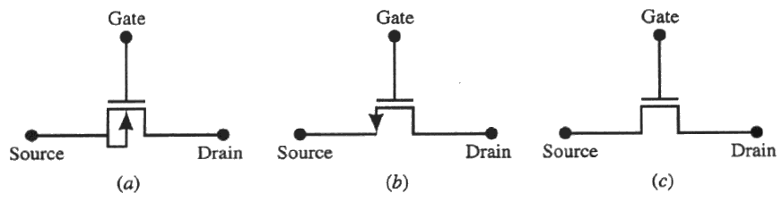
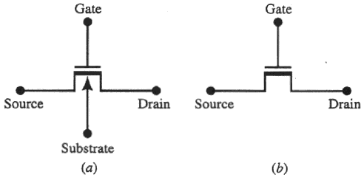
Növekményes n csatornás MOS tranzisztor szimbólumok
Kiürítéses n csatornás MOS tranzisztor szimbólumok
Mindegyik változat használatos

Slide 20
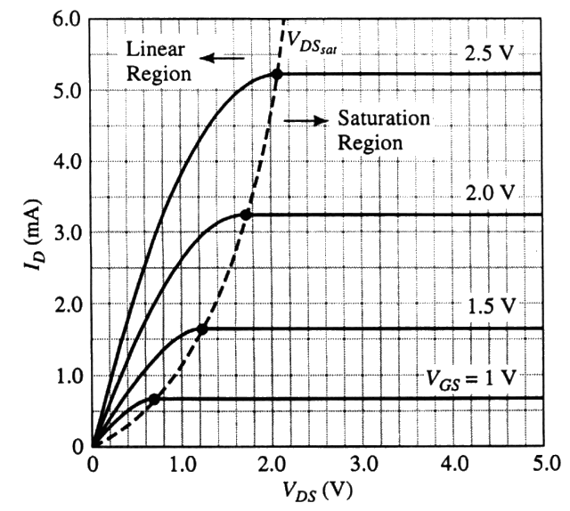
A MOS tranzisztor kimeneti jelleggörbéi
I_{D}=f(U_{DS}), paraméter: U_{GS}
Kimeneti karakterisztika

Slide 21
MOS modellegyenletek (NMOS-ra)
Ezek másik neve: jelleggörbe egyenletek
Trióda
(lineáris tartomány):
Telítéses tartomány:
Határhelyzetben:
Határhelyzetben mindkét modellegyenlet igaz.
W a gate szélessége,
L a gate hosszúsága,
ε_{ox}/t_{ox} a felületegységre eső oxidkapacitás,
μ_{n} a csatorna töltéshordozóinak mozgékonysága,
U_{GS} a gate-source feszültség,
V_{T} a tranzisztor küszöbfeszültsége

Slide 22
Jellemző értékek
NMOS technológiai paraméterek:
PMOS technológiai paraméterek:
Konstrukciós paraméterek mindkettőnél:

Slide 23
Példa
Mennyi a MOS tranzisztor telítéses árama U_{GS}=5V vezérlő feszültség mellett, ha
V_{T} =1V, és a tranzisztor méretei
a) W= 10μm, L=0,8μm , b) W= 1,6μm, L=10μm
Megoldás
a)
b)
A W/L arány megfelelő változtatásával tehát több nagyságrendnyi
tartományban változtathatjuk a drain áramot

